Slide 1
Милосердие
Выполнила:
Айкова В.В
группы: С-12(2)

Slide 2
Цели и Задачи:
1. Проанализировать понятие милосердия;
2. Описать исторический аспект развития милосердия;
3. Рассмотреть формирование милосердия в разное время

Slide 3
В чем актуальность милосердия?
Ведь сколько в нашем мире на сегодняшний день существует злости,ненависти,вр­ажды людей к друг другу. Но я думаю что наш мир и пары бы лет не протянул, что уж там говорить о миллионах столетий, если бы не одно "но". И этим "но" является то, что в тех же уголочках нашей планеты, везде да отыщется тот самый милосердный человек, который может в любую минуту безвозмездно помочь любому человеку, который простит провинившегося, который поможет нуждающемуся. Поэтому то и создается равновесие за счет которого наша планета не перестает существовать. И поэтому я считаю что милосердие никогда не было и не будет старомодным. Ведь если исчезнет актуальность милосердия, то в мире воцарится полный хаос-кругом будет вражда и ненависть, насилие и злость.

Slide 4
Как мы понимаем значение слова "милосердие"?
Милосердие - готовность помочь кому-либо или простить кого-нибудь из сострадания, человеколюбия.
(Ожегов С. И. Словарь русского языка. - М., 1990. - С. 354.)

Slide 5
Историческое развитие милосердия
Само милосердие возникло задолго до того, как люди придумали синтетическое понятие. Особое внимание в античном Риме уделялось благотворительной помощи и призрению осиротевших и покинутых детей, детей бедных родителей, которых много появилось на закате Римской империи. Эта помощь осуществлялась на государственном уровне. Одновременно с государственной благотворительностью существовала муниципальная. Самое старое благотворительное учреждение было основано при императоре Августе (30 год д. н. э. - 14 г. н. э.)

Slide 6
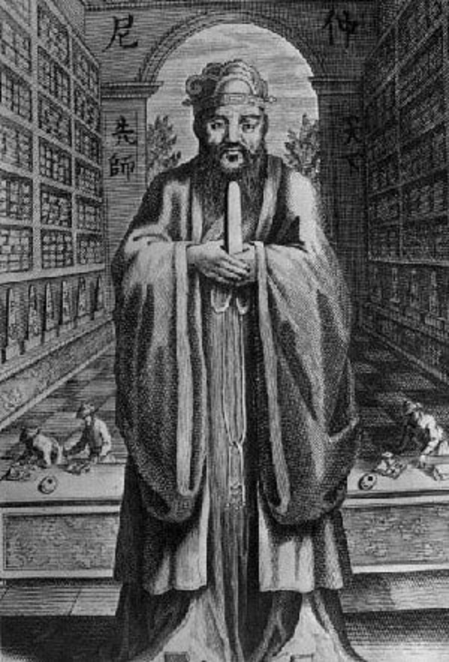
Китай
В древнекитайской цивилизации, насчитывающей около трех тысячелетий, любовь к ближнему, взаимоуважение и поддержка были важнейшими нравственными заповедями. Это входило у древних китайцев в понятия «гуманность (Жень), справедливость и долг», разработанных великим китайским мыслителем Конфуцием. Они органически входили в китайскую этическую систему «пяти постоянств», обозначавших гуманные отношения между ближними: «отцовская любовь, сыновняя почтительность, дружественное отношение старшего брата к младшему, почтительное отношение младшего брата к старшему, согласие между супругами».

Slide 7
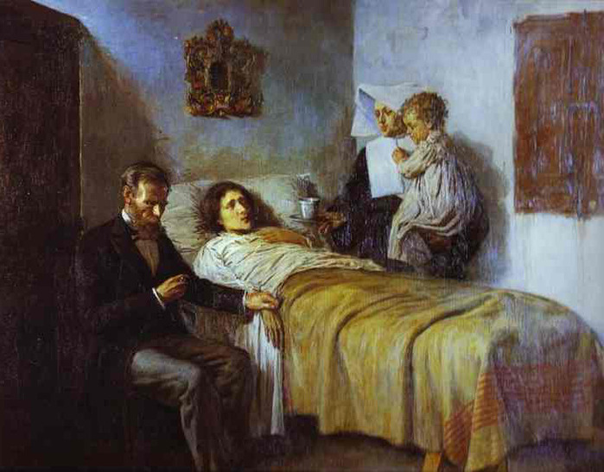
У древних египтян существовало представление о милосердии
как бескорыстии и вспомоществовании нуждающимся. Письменные источники Древнего Египта донесли до нас слова вельможи Пиопинахта: «Я давал хлеб голодному, одевал нагого», а в «Поучении Птахотепа» говорится - «Не буду алчен по отношению к родичам своим, мольбы кротких могущественнее силы».

Slide 8
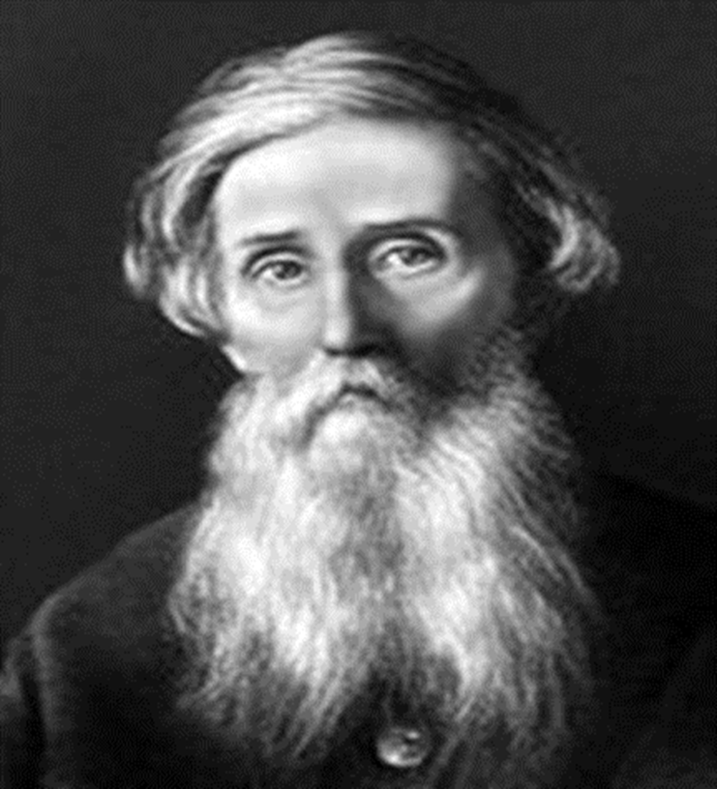
«Милосердие – сердоболие, сочувствие, любовь на деле, готовность делать добро всякому, милостливость, мягкосердость».
(из толкового словаря В.И.Даля)

Slide 9
Святой Дорофей пояснял: когда ты подал милостыню, ты умножил количество добра в мире. Но бедняк, которому ты помог, получил лишь десятую часть добра, произведенного твоим добрым поступком. Остальное добро ты причинил самому себе. Ведь от этого твоя душа стала светлее.

Slide 10
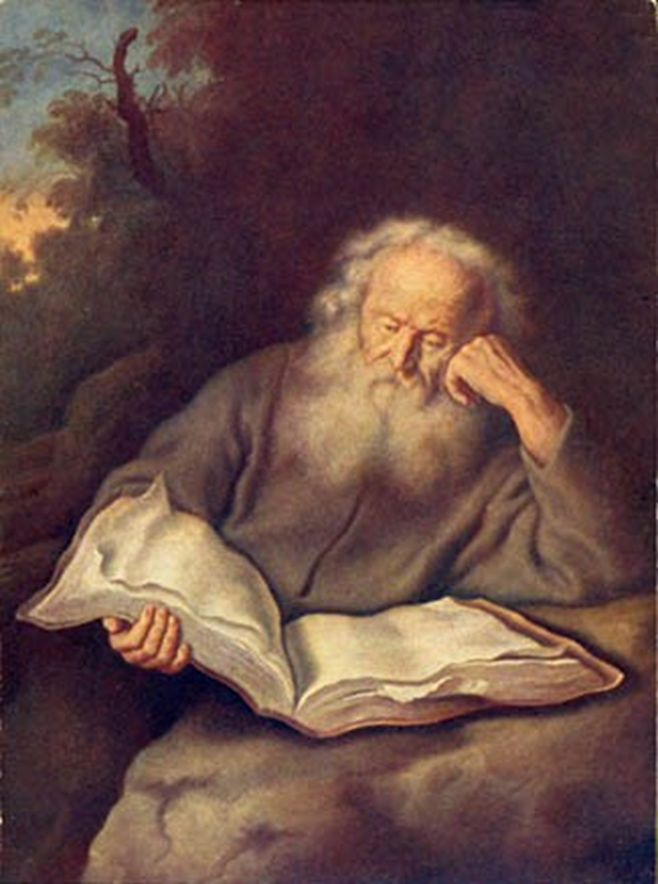
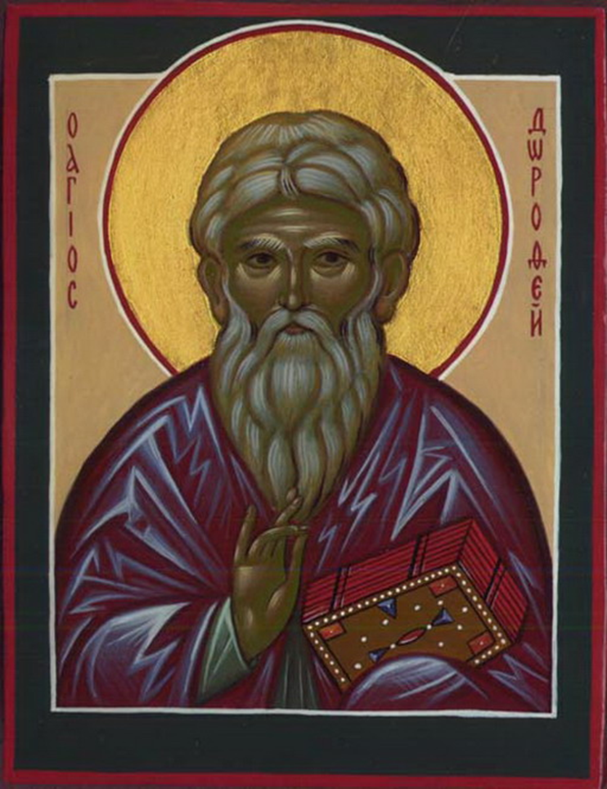
Святой Дорофей о милостыне

Slide 11
В Древней Руси
В Древней Руси доброта, добродетель также проявлялась как покровительство более сильного слабому. В семейных отношениях требовалось уважение к родителям и любовь к младшим и ровесникам. Зачатки милосердия на данном этапе развития общества имелись, но они предполагали наличие сильного и слабого.

Slide 12
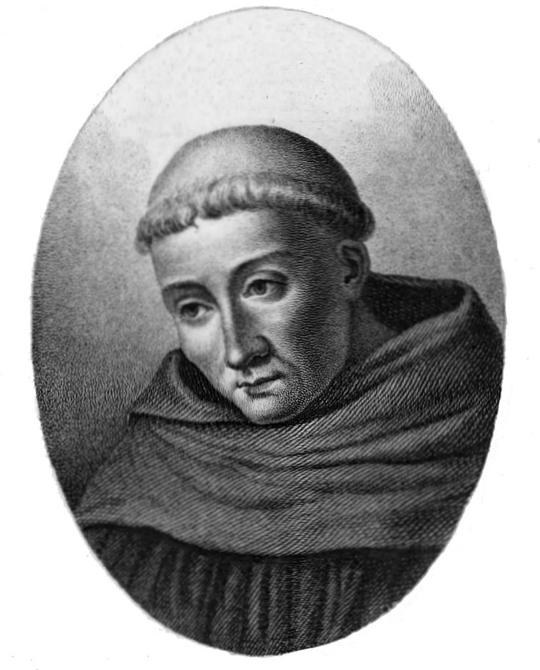
В средневековый период человек перестал являться общественной и духовной ценностью, несмотря на то, что церковь имела большое влияние на формирование общественных норм.
Важнейшим требованием к добродетели, по Бернару Клервоскому, было удаление человека от мира, то есть от людей. Также требованиями являлись: презрение к миру, потребностям человека, к телу, к радостям и наслаждениям, к земному, приходящему счастью, к богатству и славе.

Slide 13
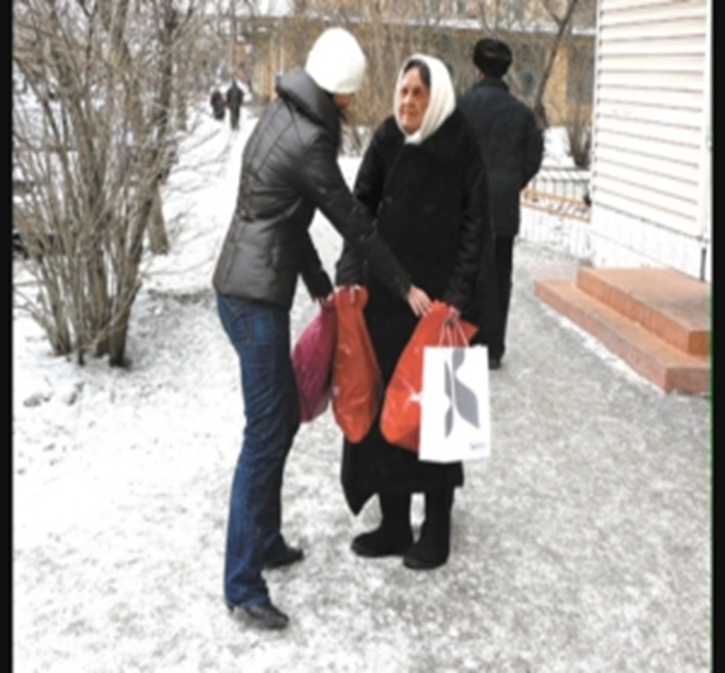
Эпоха Возрождения
Постепенно общественные ценности менялись, что привело к переходу в эпоху Ренесанса (Возрождения). Отличительной чертой, которой стало признание интересов и прав человека. Возникло такое понятие как гуманизм, центром которого является человек.

Slide 14
О людях, несущих добро в нашу жизнь, посвятивших себя служению другим людям.
Движение сестер милосердия
Красный крест
Императрица Александра Федоровна (стихотворение Есенина)
Мать Тереза

Slide 15
Движению сестер милосердия - 150 лет
СЕСТРЫ милосердия. Медицинские сестры. А чаще просто "сестрички"...
Сколько людей на протяжении веков были обязаны им своей жизнью! К его формированию приложили руку крестоносцы-госпитальеры, кардинал Ришелье, Николай Пирогов, знаменитый врач Федор Гааз, многие другие известные люди.
О действиях сестер милосердия прекрасно рассказал в своих "Севастопольских рассказах" Лев Толстой. 68 из прибывших на фронт женщин были награждены медалью "За оборону Севастополя ".

Slide 16
В 1854 г. Великая княгиня Елена Павловна открыла в Санкт-Петербурге Крестовоздвиженскую общину сестер милосердия, которых готовили для работы в военных госпиталях осажденного Севастополя.
Российский Красный Крест - неотъемлемая часть международного Движения Красного Креста и Красного Полумесяца, которое объединяет свыше 500 миллионов человек в 181 стране мира, в т.ч. - Международный Комитет Красного Креста и Международную Федерацию обществ КК и КП, 181 национальное общество КК и КП, 77 миллионов членов обществ, 20 миллионов добровольцев. Ежегодно 233 миллиона человек становятся получателями помощи Красного Креста.

Slide 17
Императрица Александра Федоровна
Представители Царского Дома тоже участвовали в движении сестер милосердия. Во время первой мировой войны императрица Александра Федоровна и четыре Великие Княжны стали сестрами милосердия, а Зимний дворец превратился в госпиталь. По их примеру многие представители Дома Романовых свои личные средства вкладывали в благотворительность.

Slide 18
С.Есенин для императрицы Александры Федоровны
В багровом зареве закат шипуч и пенен, Березки белые горят в своих венцах. Приветствует мой стих младых царевен И кротость юную в их ласковых сердцах. Где тени бледные и горестные муки, Они тому, кто шел страдать за нас, Протягивают царственные руки, Благословляя их в грядущей жизни час. На ложе белом, в ярком блеске света, Рыдает тот, чью жизнь хотят вернуть… И вздрагивают стены лазарета От жалости, что им сжимает грудь. Все ближе тянет их рукой неодолимой Туда, где скорбь кладет печать на лбу. О, помолись, святая Магдалина, За их судьбу.

Slide 19
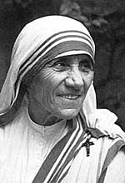
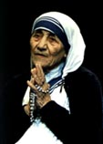
Мать Тереза (Агнес Бояджиу)
Ее считали святой еще при жизни. Ей выпала нелегкая и радостная доля нести людям - в который раз! - благую весть, что Бог есть любовь и что смысл жизни каждого смертного лишь в том, чтобы любить и быть любимым. В ХХ веке она стала не просто символом милосердия, но вместе со своими послушницами являла реальную силу, с которой нельзя было не считаться. Ею восхищались, перед ней преклонялись, ее боготворили.

Slide 20
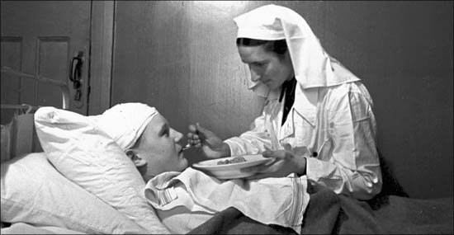
Подводя итоги, подчеркиваю, что милосердие является общечеловеческой ценностью, имеющими глубокий нравственный и гуманистический смысл, связанный со становлением духовности человека. В милосердии, по существу, преодолевается обособленность людей, соединяются интересы индивидов.

Slide 21
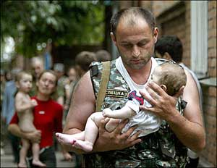
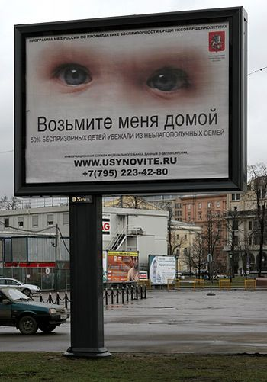
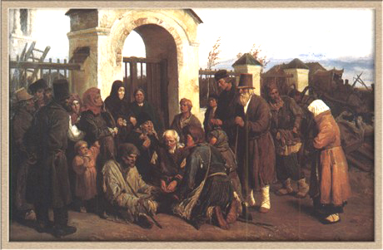
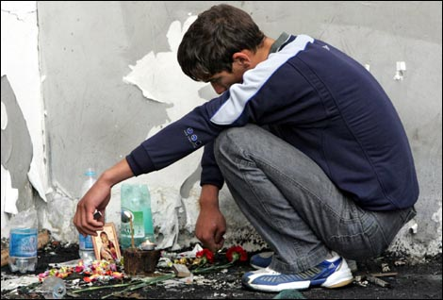
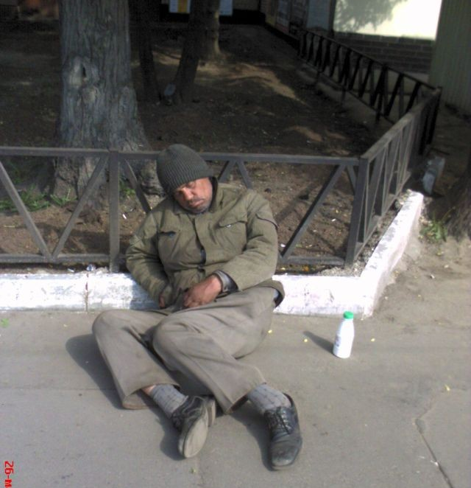
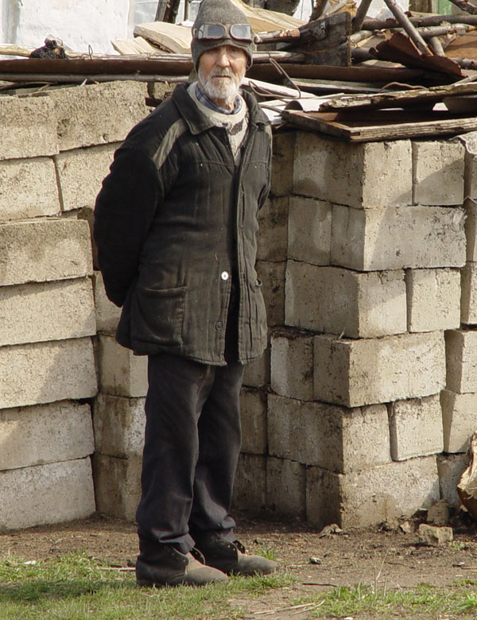
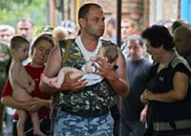
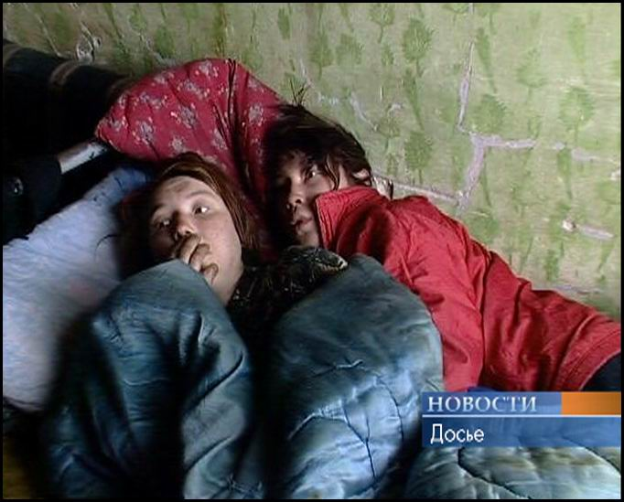
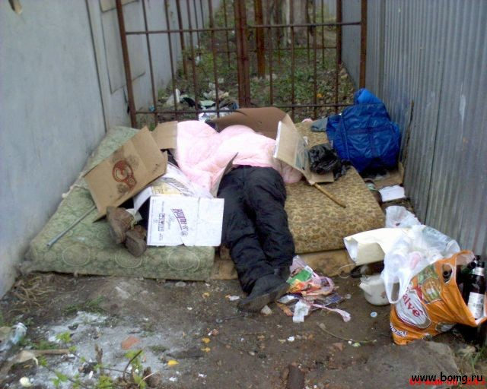
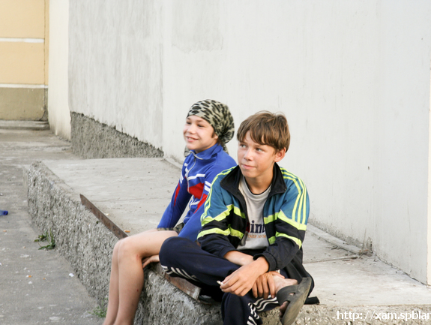
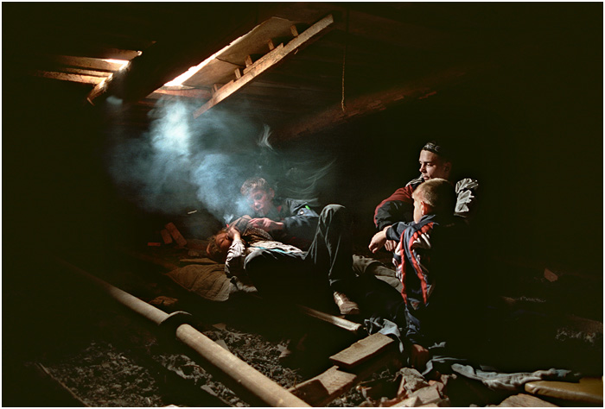
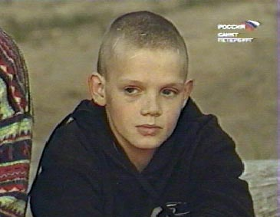
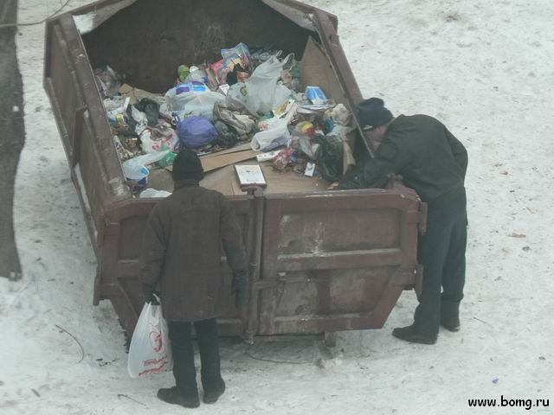
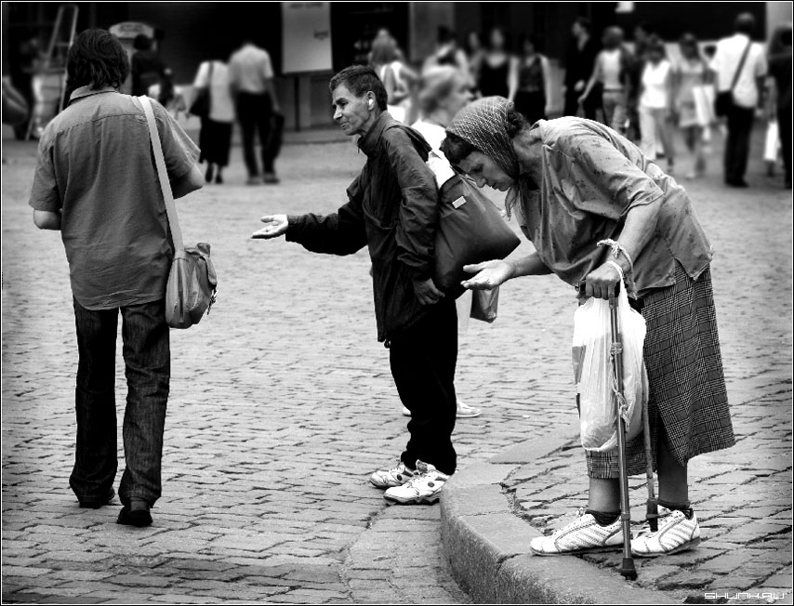
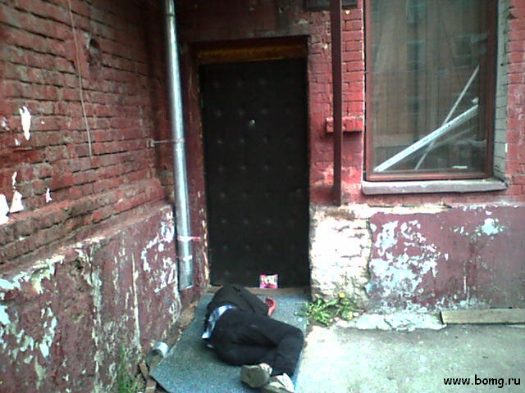
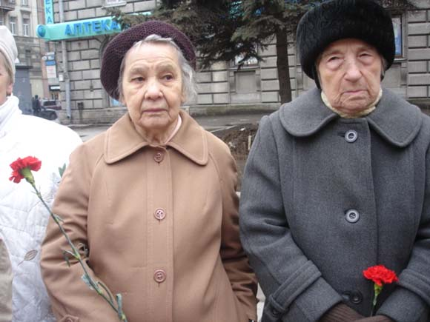
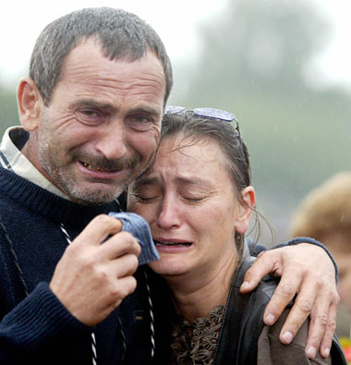
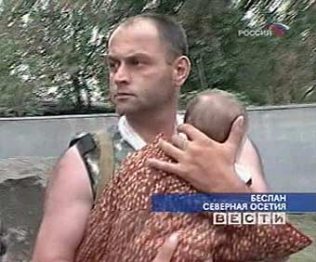

Slide 22
Сегодня милосердие – это помощь нуждающимся, формы этой помощи могут быть очень разнообразными. Это и призрение осиротевших детей, и опека над инвалидами и престарелыми, помощь многодетным семьям и др.

Slide 23
ПАМЯТКА «ЖИЗНЕННЫХ ПРАВИЛ»
Любите окружающих вас людей: родных, близких, друзей.
Умейте видеть достоинства людей, ценить их.
Научитесь прощать людям их слабости; умейте повиниться и прощать обиды.
Учитесь ставить себя на место оказавшихся в трудной ситуации.
Не стесняйтесь проявить свое сочувствие, сопереживание окружающим.
Старайтесь прийти на помощь в нужный момент.
Не пытайтесь осчастливить всех, начните со своих близких.

Slide 24
Делайте людям добро, а не зло, разделяйте с ними и радость и беду, любите, уважайте друг друга.

Slide 26
Список Литературы:
http://stud24.ru
http://www.miloserdie.ru
1. Этика. Учебник. Под ред. А.А. Гусейнова, Е.Л. Дубко - М.: Гардарики, 1999 - 496 с.
2. Этика. Учебник. Под ред. А.А. Гусейнова, Г.П. Апресяна - М.: Гардарики, 1999 - 472 с.
3. Современная этика. Учебное пособие. Е.В. Золотухина-Аболина, 2-е изд., перераб. и доп.- М.: ИКЦ "МарТ", Ростов н/Д, 2003 - 416 с.

